Slide 1
2023年度 卒業レポート
中村・庭野・田中チーム

Slide 2
問１

Slide 3
問１
日本の企業年金であるABC年金基金では、株式運用を日本株式と米国株式に区分し、それぞれに期待リターンとリスクを設定して投資・管理している。前期1年間の米国株式投資は為替をヘッジせず、パフォーマンスおよび関連するデータは図表1のとおりであった。

Slide 4
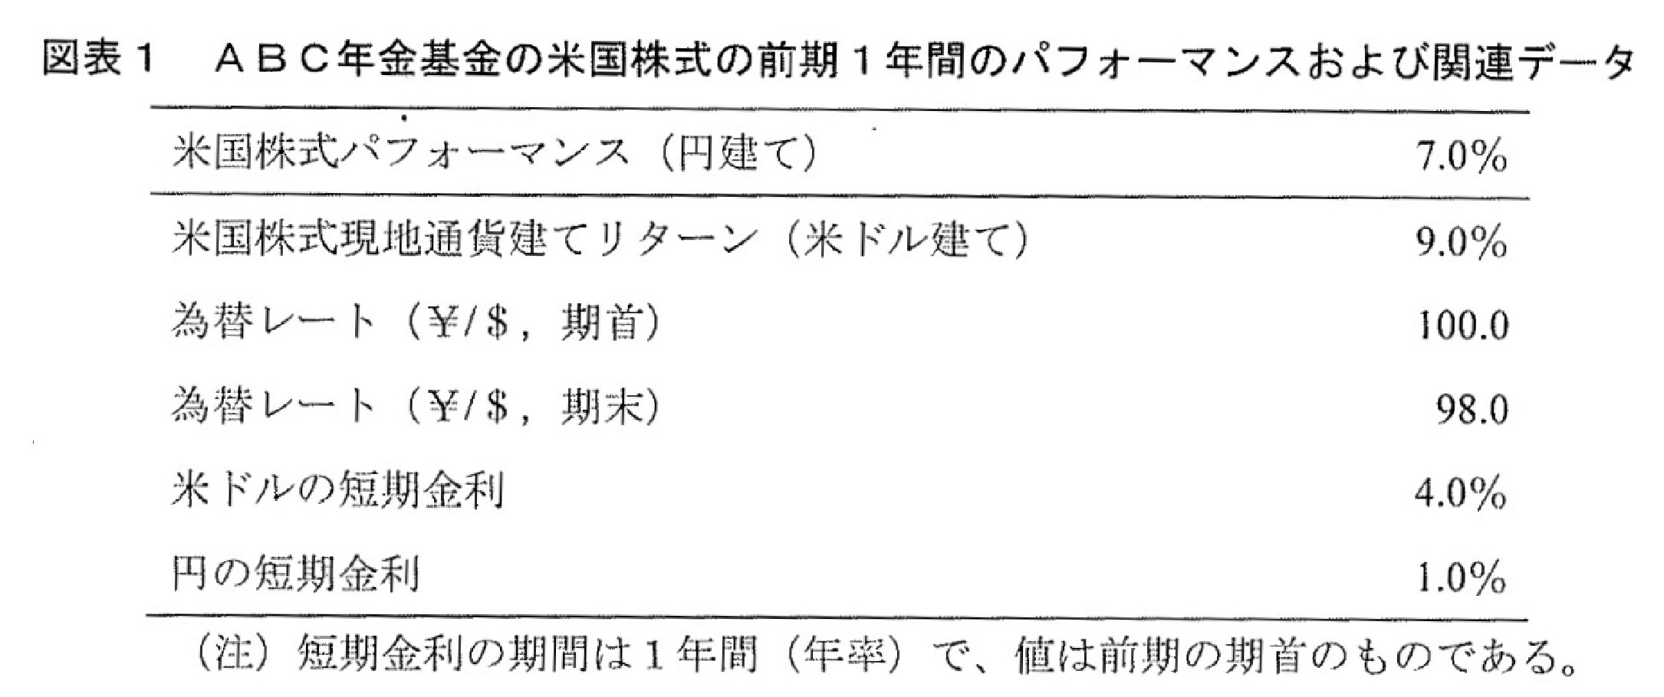
・1年為替フォワード契約は、前期の期首に短期金利によって裁定が
できないレートで行うことができた。
・為替ヘッジなしとした外国資産の円建て収益率は、現地通貨建て
リターンと為替変化率の和で表され、両者の積の項は無視できる
とする。フォワード為替レートなどについても、同様に金利の積
の項は無視できるとする。

Slide 5
問１（１）
問１
前期の期首に上記の1年為替フォワード契約によって、米国株式投資金の全額に対して為替ヘッジを行っていたと仮定した場合のパフォーマンスを検討する。
（１）
前期の期首に契約していたフォワード為替レートはいくらですか。
円単位で小数第1位まで求めること。

Slide 6
補論：フォワード取引・為替ヘッジ
国際投資の自国通貨建てリターンの変動要因（国際投資をするときのリスク）
①現地通貨建てリターンの変動性
②為替の変動性
②為替の変動性は、フォワード取引によって外貨売り・円買いのレートを
あらかじめ確定しておくことで解消できる
フォワード（先渡し）取引：将来の特定の期日(契約満期日)に、契約時に決めた
量・価格で原資産（株や通貨）を売買する取引
➡あらかじめ為替変動によるリターンの変動を回避（ヘッジ）することを
為替ヘッジという

Slide 7
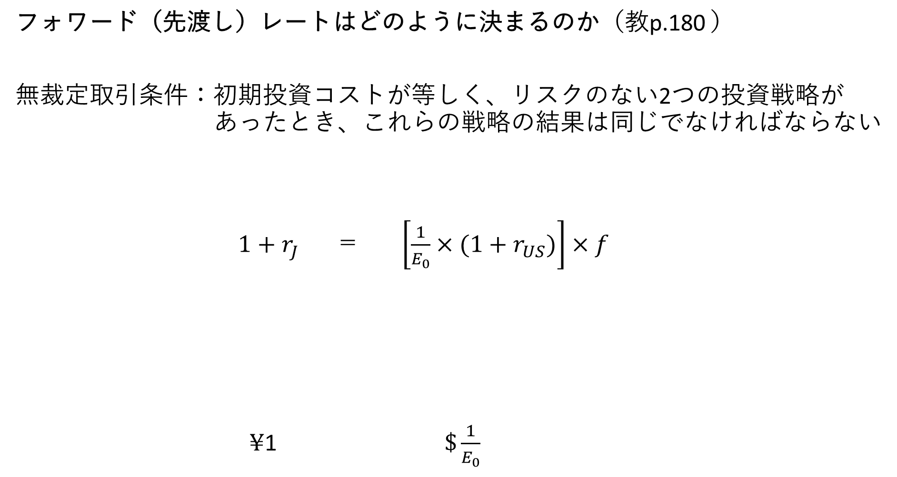
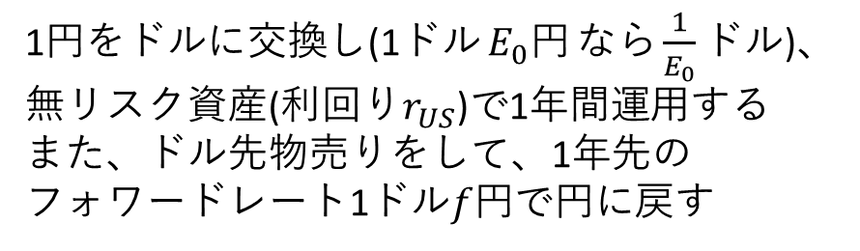

フォワード（先渡し）レートはどのように決まるのか（教p.180 ）
無裁定取引条件：初期投資コストが等しく、リスクのない2つの投資戦略が
あったとき、これらの戦略の結果は同じでなければならない
$1+r_{J}$ ＝ $\left[\frac{1}{E_{0}}×(1+r_{US})\right]×f$
$\backslash$1 $\$\frac{1}{E_{0}}$
1円をドルに交換し(1ドル$E_{0}円$なら$\frac{1}{E_{0}}$ドル)、無リスク資産(利回り$r_{US}$)で1年間運用する
また、ドル先物売りをして、1年先の
フォワードレート1ドル$f$円で円に戻す
1円を円建ての割引国債
(利回り $r_{J}$)で1年間運用する

Slide 8

$$1+r_{J}=\frac{1}{E_{0}}×\left(1+r_{us}\right)×f$$
$$f=E_{0}×\frac{1+r_{J}}{1+r_{us}}$$
$f$＝フォワードレート
$E_{0}$＝現在の日米為替レート
$r_{us}$＝米国の金利
$r_{J}$ ＝日本の金利

Slide 9
問１（１）
前期の期首に契約していたフォワード為替レートはいくらですか。
円単位で小数第1位まで求めること。
・1年為替フォワード契約は、前期の期首に短期金利によって裁定ができない
レートで行うことができた。

Slide 10

$f$＝フォワードレート$E_{0}$＝現在の日米為替レート$r_{us}$＝米国の金利 $r_{J}$ ＝日本の金利
$$f=E_{0}×\frac{1+r_{J}}{1+r_{us}}$$
$$f=100×\frac{1+0.01}{1+0.04}$$
$$=97.1153$$
$$≈97.1$$
問１（１）の答え：97.1円

Slide 11
問１（２）
問１
前期の期首に上記の1年為替フォワード契約によって、米国株式投資金額の全額に対して為替ヘッジを行っていたと仮定した場合のパフォーマンスを検討する。
（２）
為替フォワード契約によるヘッジコストはいくらですか。
％単位で小数第1位まで求めること。

Slide 12

補論：ヘッジコスト
・為替ヘッジにはヘッジコストが発生する場合がある
$f$＝フォワードレート$E_{0}$＝現在の日米為替レート$r_{us}$＝米国の金利 $r_{J}$ ＝日本の金利
$$f=E_{0}×\frac{1+r_{J}}{1+r_{us}}$$
・両辺を$E_{0}$で割る
$$\frac{f}{E_{0}}=\frac{1+r_{J}}{1+r_{us}}$$
・ $\frac{f}{E_{0}}を1+eと$表す（ $e$は$E_{0}$から$f$への変化率）
$$\left(1+e\right)\left(1+r_{us}\right)=1+r_{J}$$

Slide 13
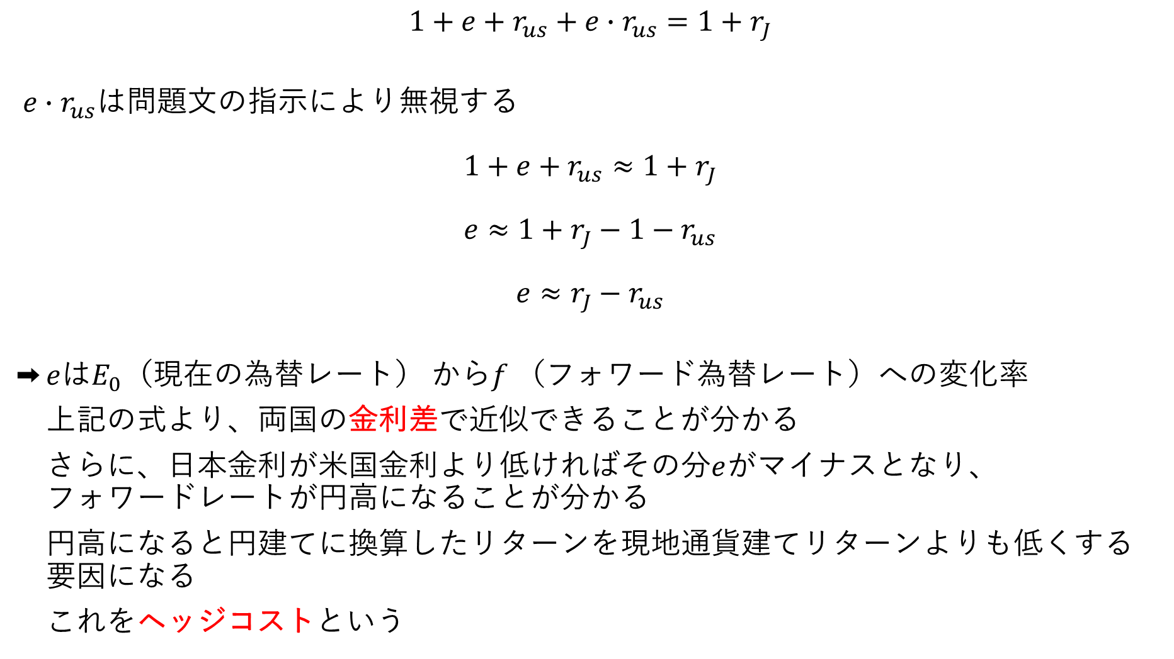
$$1+e+r_{us}+e∙r_{us}=1+r_{J}$$
$e∙r_{us}$は問題文の指示により無視する
$$1+e+r_{us}≈1+r_{J}$$
$$e≈1+r_{J}−1−r_{us}$$
$$e≈r_{J}−r_{us}$$
➡ $eはE_{0}（現在の為替レート）$から$f$（フォワード為替レート）への変化率
上記の式より、両国の金利差で近似できることが分かる
さらに、日本金利が米国金利より低ければその分$e$がマイナスとなり、
フォワードレートが円高になることが分かる
円高になると円建てに換算したリターンを現地通貨建てリターンよりも低くする
要因になる
これをヘッジコストという

Slide 14

問１（２）
為替フォワード契約によるヘッジコストはいくらですか。
％単位で小数第1位まで求めること。
$e=ヘッジコスト$ $r_{J}$＝日本の金利 $r_{us}$＝米国の金利
$$e≈r_{J}−r_{us}$$
$≈1.0％−4.0\%$
$≈−3.0％$
問１（２）の答え：－3.0％

Slide 15
問１（３）
問１
前期の期首に上記の1年為替フォワード契約によって、米国株式投資金額の全額に対して為替ヘッジを行っていたと仮定した場合のパフォーマンスを検討する。
（３）
為替ヘッジを行っていた場合の、米国株式の為替ヘッジ付きのリターン（円ベース）はいくらですか。％単位で小数第1位まで求めること。

Slide 16
問１（３）
ヘッジコスト（マイナスの値）は円建てに換算したリターンを現地通貨建てリターンよりも低くする要因
円建てリターン＝現地通貨建てリターン＋ヘッジコスト
（２）よりヘッジコストはー3.0％
円建てリターン＝9.0％＋(ー3.0％)
＝6.0％
問１（３）の答え：6.0％

Slide 17
問１ まとめ
図表１より、為替ヘッジ無しの場合の円建てリターンは7.0％
（３）より、為替ヘッジ有りの場合の円建てリターンは6.0％
➡為替リスクをヘッジしたつもりだったが、ヘッジコストによって
リターンが少なくなってしまった
・ヘッジコストは両国の金利差であり、日本金利が海外金利より低い
ほど大きくなる
・現状のように日米間で金利差があり、日本の金利の方が低い場面では、
為替ヘッジはしない方が良い

Slide 18
問２

Slide 19
問２
エクスポージャーについて、以下の問いに答えなさい。
なお、先物契約に関して、配当や証拠金は無視できるものとする。
株式先物の買いポジションを取る場合と、借入れにより資金を調達して原資産である株式に投資する場合について、それぞれ株式のエクスポージャーの大きさを明らかにして、両者の違いの有無を説明しなさい。
米国株式先物、為替フォワード契約および円資金を用いて、為替リス クをヘッジしない米国株式投資と同じエクスポージャーを得るには、どのようなポジションを作ればよいか説明しなさい。

Slide 20
補論：エクスポージャー
エクスポージャー
  ポートフォリオがさらされているリスク量
  株、通貨などの要因を国ごとに分けて考える
  ・米国株エクスポージャー
  ・日本円エクスポージャー

Slide 21

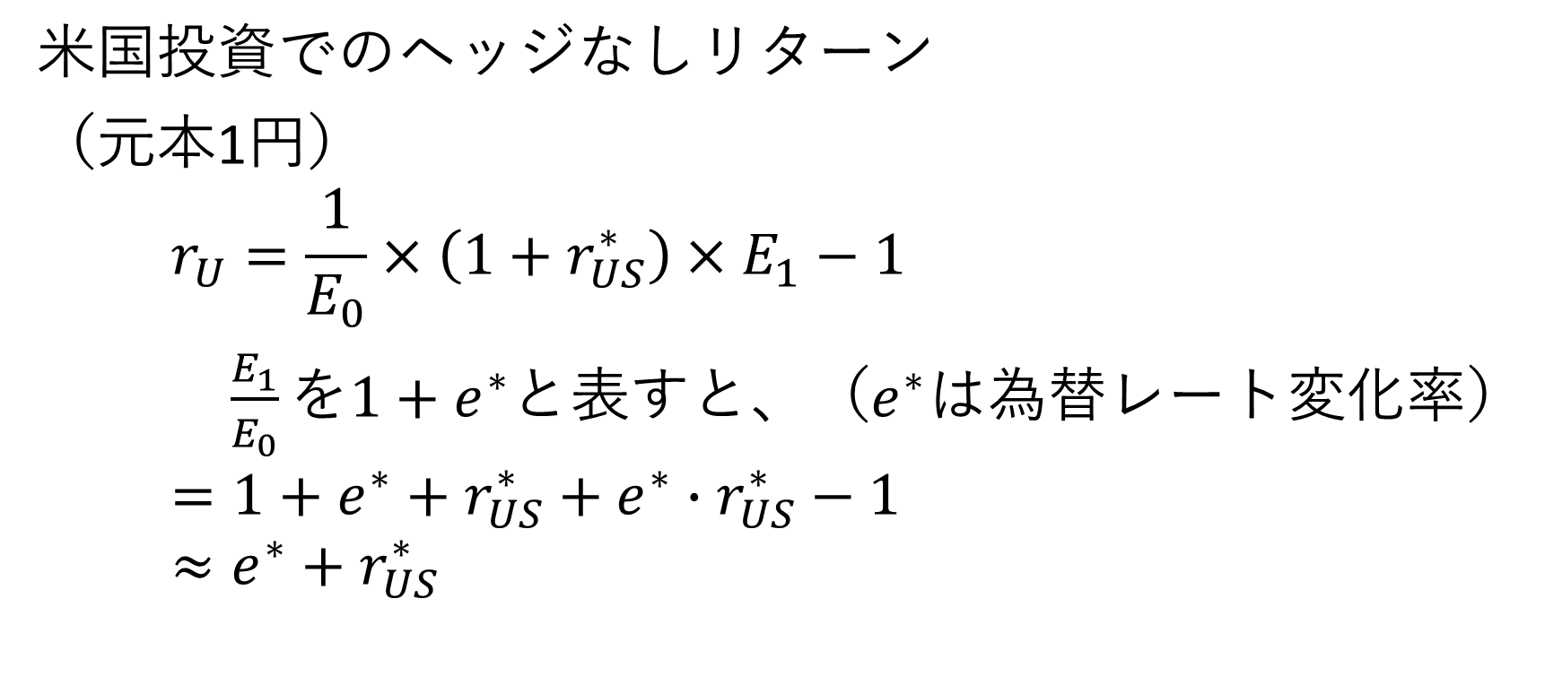
補論：ヘッジなしリターン
記号
$r_{U}$：ヘッジなしリターン
$E_{0}：$期初の為替レート
（ $E_{1} ：$期末）
$r_{US}^{∗}：$米資産のリターン
米国投資でのヘッジなしリターン
（元本1円）
        $$r_{U}=\frac{1}{E_{0}}×\left(1+r_{US}^{∗}\right)×E_{1}−1$$
        $\frac{E_{1}}{E_{0}}を1+e^{∗}$と表すと、（$e^{∗}$は為替レート変化率）
        $$=1+e^{∗}+r_{US}^{∗}+e^{∗}∙r_{US}^{∗}−1$$
        $$≈e^{∗}+r_{US}^{∗}$$

Slide 22

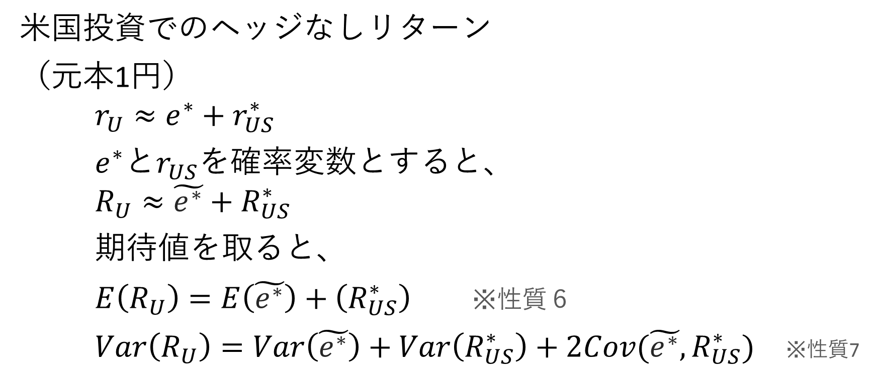
補論：ヘッジなしリターン
記号
$r_{U}$ ：ヘッジなしリターン$e^{∗} ：為替レート変化率$
$r_{US}^{∗} ：$米資産のリターン
米国投資でのヘッジなしリターン
（元本1円）
        $$r_{U}≈e^{∗}+r_{US}^{∗}$$
        $e^{∗}とr_{US}を$確率変数とすると、
        $$R_{U}≈\tilde{e^{∗}}+R_{US}^{∗}$$
        期待値を取ると、
        $E\left(R_{U}\right)=E\left(\tilde{e^{∗}}\right)+\left(R_{US}^{∗}\right)$ ※性質６
        $Var\left(R_{U}\right)=Var\left(\tilde{e^{∗}}\right)+Var\left(R_{US}^{∗}\right)+2Cov(\tilde{e^{∗}},R_{US}^{∗})$ ※性質7

Slide 23
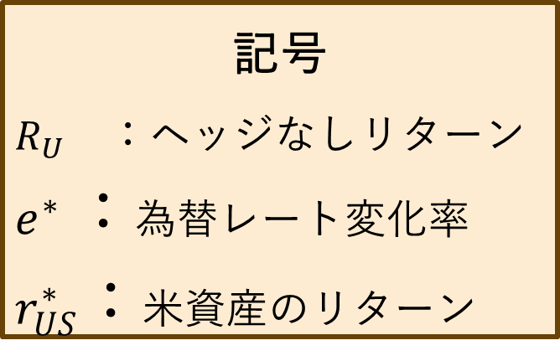

補論：ヘッジなしリターン
記号
$R_{U}$ ：ヘッジなしリターン
$e^{∗} ：$為替レート変化率
$r_{US}^{∗}：$米資産のリターン
米国投資でのヘッジなしリターン
（元本1円）
$$Var\left(R_{U}\right)=Var\left(\tilde{e^{∗}}\right) + Var\left(R_{US}^{∗}\right) +2Cov(\tilde{e^{∗}},R_{US}^{∗})$$
為替レート
変化率の分散
ドル建て
リターンの分散
共分散
リターンの変動性に影響

Slide 24


補論：ヘッジ付きリターン
記号
e$：直物$→先物への
為替レート変化率
$r_{J}$：日本の無リスク
金利（USは米）
米国投資でのヘッジ付きリターン
$$e≈r_{J}−r_{US}だから、$$
ヘッジ付きリターン＝ヘッジコスト＋現地通貨建てリターンより、
$$R_{H}≈e+R_{US}^{∗}$$

Slide 25


補論：ヘッジ付きリターン
記号
e$：直物$→先物への
為替レート変化率
$R_{US}^{∗}$：ドル建て米資産
リターン
米国投資でのヘッジ付きリターン
$R_{H}≈ e +R_{US}^{∗}$
期待値をとると、
$E\left(R_{H}\right)=e+E(R_{US}^{∗})$
また、
$Var\left(R_{H}\right) = Var(R_{US}^{∗})$
確率変数
定数
確率変数
ドル建てリターン
の分散
確率変数がこれ1つに

Slide 26
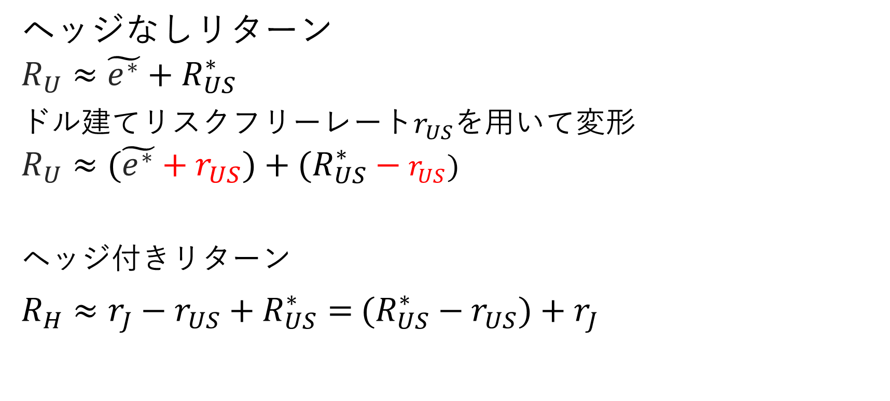
補論：エクスポージャー
ヘッジなしリターン
$$R_{U}≈\tilde{e^{∗}}+R_{US}^{∗}$$
ドル建て$リスクフリーレートr_{US}を用い$て変形
$$R_{U}≈(\tilde{e^{∗}}+r_{US})+(R_{US}^{∗}−r_{US})$$
ヘッジ付きリターン
$R_{H}≈r_{J}−r_{US}+R_{US}^{∗}=$ $(R_{US}^{∗}−r_{US})+r_{J}$

Slide 27

補論：エクスポージャー
ヘッジなしリターン
$$R_{U}≈ \left(\tilde{e^{∗}}+r_{US}\right) + (R_{US}^{∗}−r_{US})$$
ヘッジ付きリターン
        $R_{H}≈$ $(R_{US}^{∗}−r_{US}) + r_{J}$
円建て
米無リスク資産リターン
米無リスク金利に対する米資産の超過リターン
米無リスク金利に対する米資産の超過リターン
日無リスク資産リターン

Slide 28
エクスポージャーの例：株
Notes:
エクスポージャーの％：上：日本株100%、円100%

Slide 29
エクスポージャーの例：デリバティブ
Notes:
株先物：通貨エクス０なぜか：為替変動による円建ての損益の発生しないから
為替予約：ドル買い：

Slide 30
エクスポージャーの例：その他

Slide 31
問２（１）
エクスポージャーについて、以下の問いに答えなさい。
なお、先物契約に関して、配当や証拠金は無視できるものとする。
株式先物の買いポジションを取る場合と、
借入れにより資金を調達して原資産である株式に投資する場合について、それぞれ株式のエクスポージャーの大きさを
明らかにして、両者の違いの有無を説明しなさい。

Slide 32
問２（１）

Slide 33
問２（２）
エクスポージャーについて、以下の問いに答えなさい。
なお、先物契約に関して、配当や証拠金は無視できるものとする。
(2) 米国株式先物、為替フォワード契約および円資金を用いて、
為替リスクをヘッジしない米国株式投資と同じ
エクスポージャーを得るには、
どのようなポジションを作ればよいか説明しなさい。

Slide 34
問２（２）

Slide 35
問３

Slide 36
問３
ABC年金基金の要因分解方法について、以下の問に答えなさい。
（１）投資行動評価の観点から「現地通貨建てリターン」および「為替レート変化率」をそれぞれ別個に獲得したり回避したりできるかどうかを明らかにして、ABC年金基金の要因分解方法の問題点を指摘しなさい。
（２）米国株式のリターンについて、投資行動を評価する際に（１）の問題点を回避できる要因分解方法の１つとして、
米国株式リターン（円建て）
＝米国株式エクスポージャーリターン＋米ドル・エクスポージャー・リターン＋円金利
＝米国株式超過リターン＋米ドル外貨預金リターン
とする手法がある。
この要因分解方法に従い、為替をヘッジしないとした投資判断を評価しなさい。

Slide 37
エクスポージャーとは、何らかの価値変動要因に対してポートフォリオがさらされている度合いのこと
エクスポージャーには、株式の株価変動リスクや為替変動リスクなどがある

Slide 38
補論：エクスポージャー・リターン
エクスポージャーリターンとは、ポートフォリオのリターンがどの価格変動要因に対してエクスポージャーをとったことに起因するかを示すもの。
エクスポージャーリターンは、ポートフォリオの構造やアクティブな選択に基づいて計算され、投資家がどのようなリスクに対して投資行動を取っているかを理解するための指標となる。

Slide 39
3－4－A 日本株 購入 | 投資金額 | 株式エクスポージャー |  | 通貨エクスポージャー
 |  | 日本株 | 米国株 | 円 | 米ドル
日本株 円キャッシュ 合計 | 50 50 | 50 0 50 | 0 0 0 | 50 50 100 | 0 0 0

Slide 40
表3－4－Aの場合
通常のリターン分解の時は、ポートフォリオのトータルリターン
＝（日本株のトータルリターン）×（日本株のエクスポージャー）である
上記のように考えることも可能であるが、
エクスポージャーリターンを用いる場合、これとは異なる方法で
リターンを分解する必要がある。

Slide 41
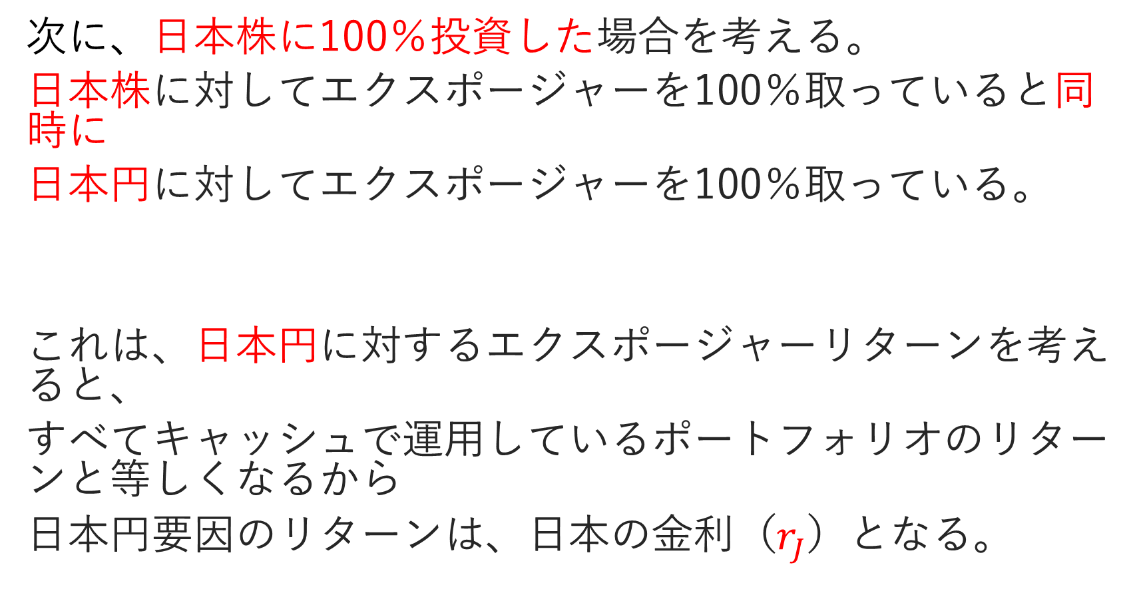
次に、日本株に100％投資した場合を考える。
日本株に対してエクスポージャーを100％取っていると同時に
日本円に対してエクスポージャーを100％取っている。
これは、日本円に対するエクスポージャーリターンを考えると、
すべてキャッシュで運用しているポートフォリオのリターンと等しくなるから
日本円要因のリターンは、日本の金利（$r_{J}$）となる。

Slide 42
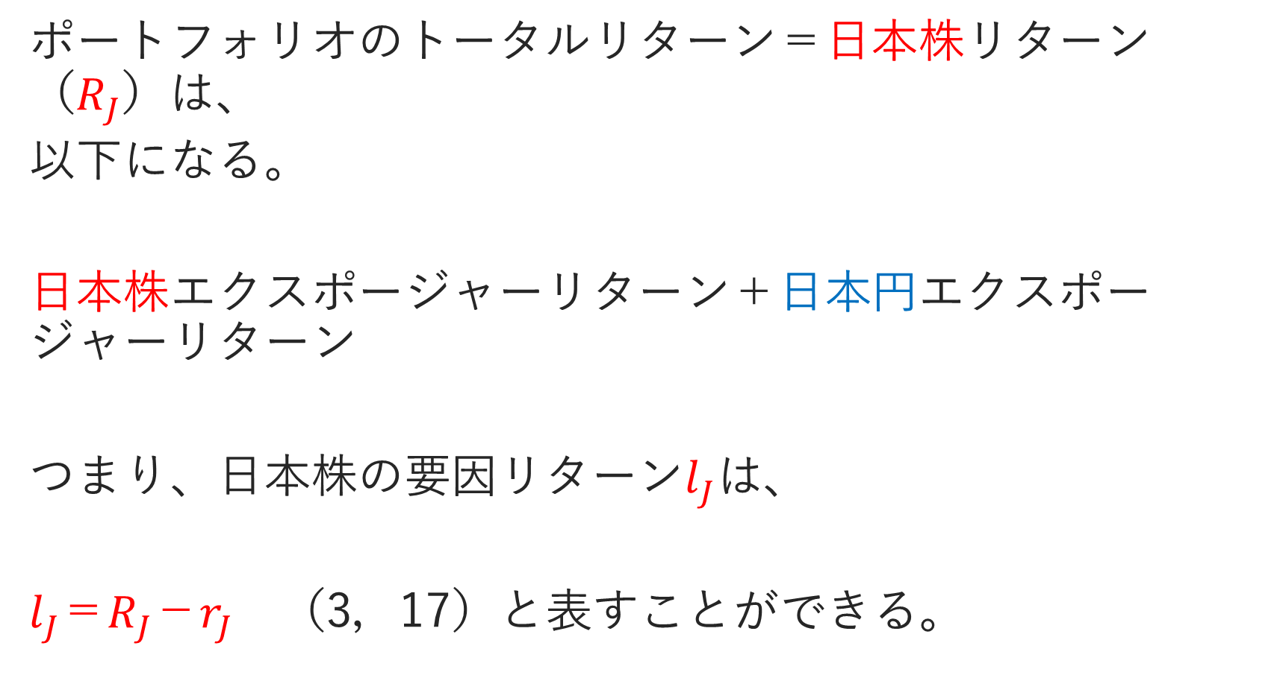
ポートフォリオのトータルリターン＝日本株リターン（$R_{J}$）は、
以下になる。
日本株エクスポージャーリターン＋日本円エクスポージャーリターン
つまり、日本株の要因リターン$l_{J}は$、
$l_{J}$＝$R_{J}$−$r_{J}$ （3，17）と表すことができる。

Slide 43
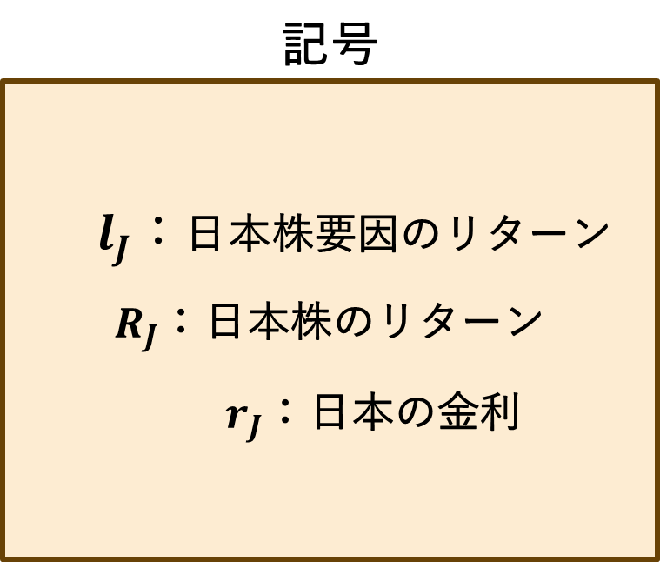

$l_{J}$＝$R_{J}$−$r_{J}$ （3，17）
エクスポージャーリターンの発想の基本は、
それぞれのエクスポージャーを自己資金を必要
としない個別の投資戦略と考える。
ポートフォリオのトータルリターン
（＝日本株のトータルリターン）は、
円で借入を行い、日本株に投資すると考える。
記号
$l_{J}：$日本株要因のリターン$R_{J}$：日本株のリターン
${ r}_{J}$：日本の金利

Slide 44
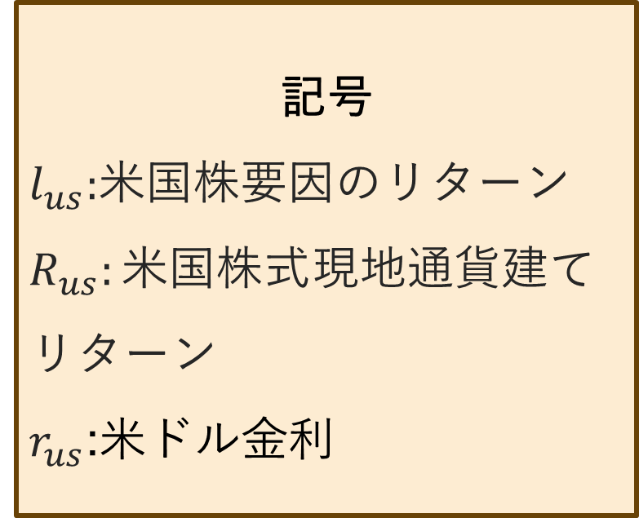
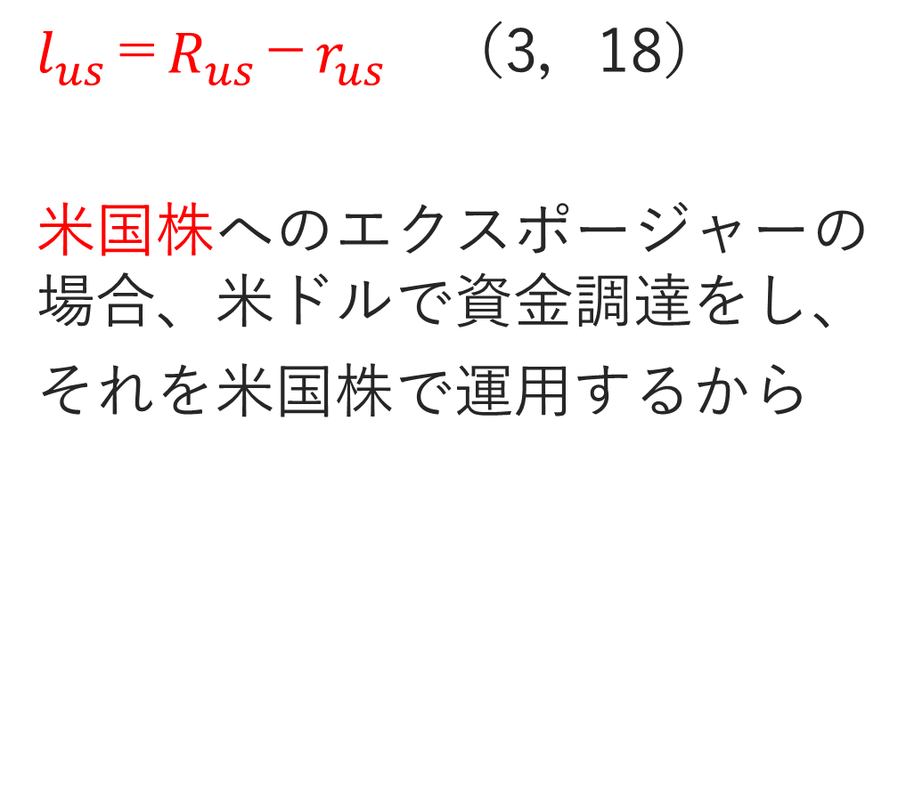
$l_{us}$＝$R_{us}$−$r_{us}$ （3，18）
米国株へのエクスポージャーの場合、米ドルで資金調達をし、
それを米国株で運用するから
記号
$l_{us}:$米国株要因のリターン
$R_{us}:米国株式$現地通貨建てリターン
$r_{us}$:米ドル金利

Slide 45
問題文
米国株式投資の場合、米国株式と米ドルの価値変動によるポートフォリオ価値の変動要因があり、それぞれに関してエクスポージャーリターンが得られる。前期のABC年金基金の米国株式パフォーマンスに関しては、次のとおり求められる。
米国株式エクスポージャー・リターン＝米国株式現地通貨建てリターンー米ドル金利
＝9.0％ー4.0％＝5.0％
米ドル・エクスポージャー・リターン＝米ドル金利＋為替レート変化率ー円金利
＝4.0％＋（98/100ー1）ー1.0％＝1.0％

Slide 46
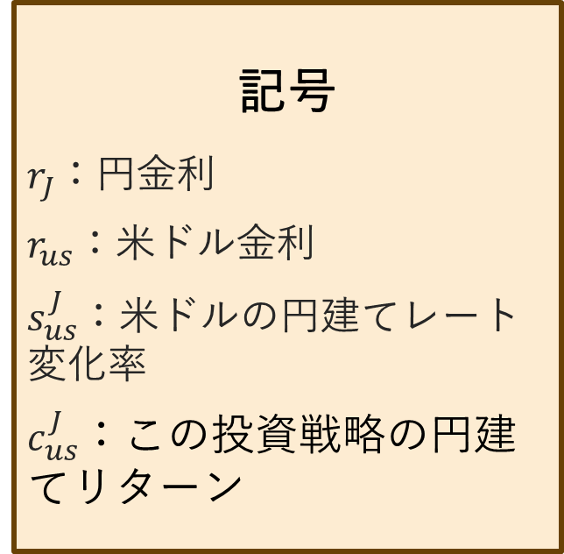
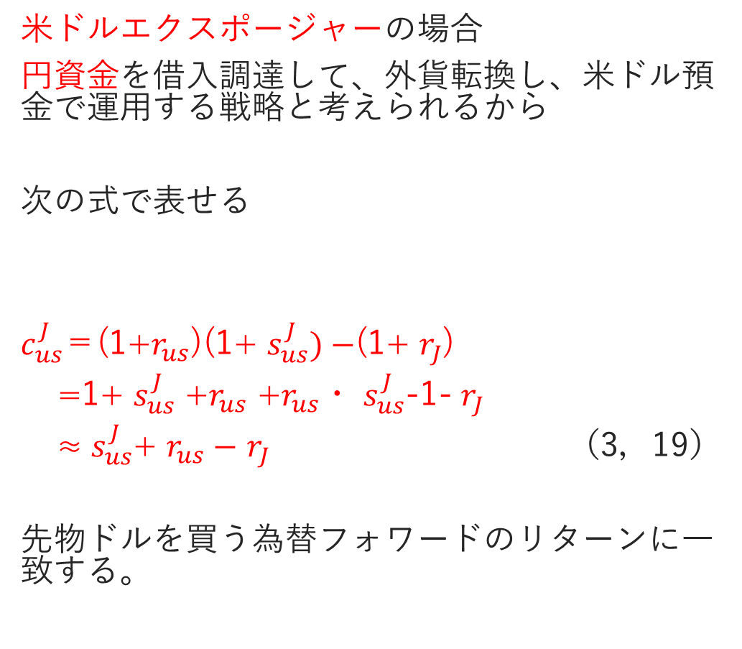
米ドルエクスポージャーの場合
円資金を借入調達して、外貨転換し、米ドル預金で運用する戦略と考えられるから
次の式で表せる
$c_{us}^{J}$＝(1+$r_{us}$)(1+ $s_{us}^{J})−$(1+ $r_{J}$)
=1+ $s_{us}^{J}$ +$r_{us}$ +$r_{us}$・ $s_{us}^{J}$-1- $r_{J}$
≈ $s_{us}^{J}$+ $r_{us}−$ $r_{J}$ （3，19）
先物ドルを買う為替フォワードのリターンに一致する。
記号
$r_{J}$：円金利
$r_{us}$：米ドル金利
$s_{us}^{J}$：米ドルの円建てレート変化率
$c_{us}^{J}$：この投資戦略の円建 てリターン

Slide 47
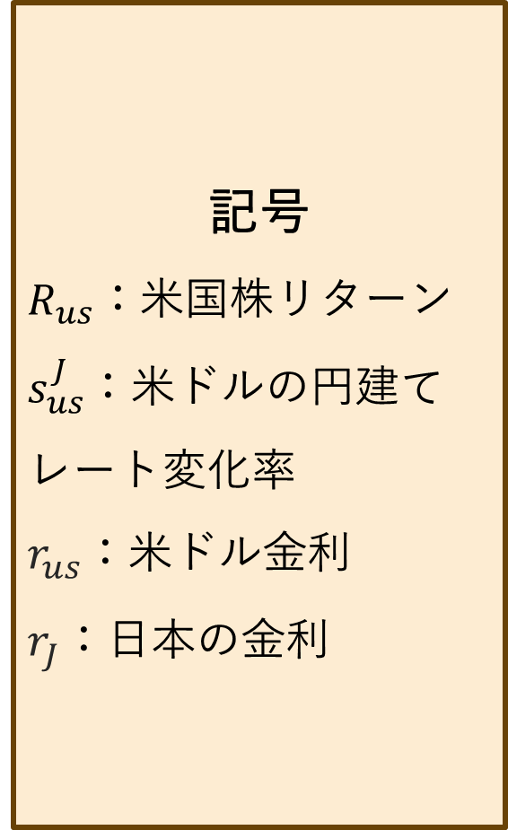
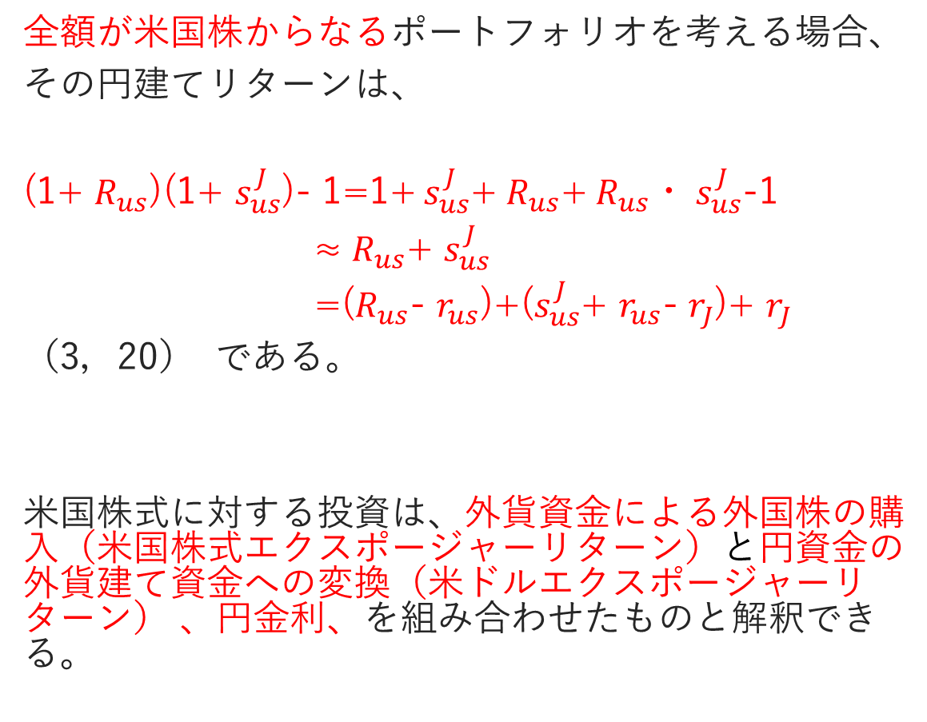
記号
$R_{us}：$米国株リターン
$s_{us}^{J}$：米ドルの円建てレート変化率
$r_{us}$：米ドル金利
$r_{J}$：日本の金利
全額が米国株からなるポートフォリオを考える場合、
その円建てリターンは、
(1+ $R_{us}$)(1+ $s_{us}^{J}$)- 1=1+ $s_{us}^{J}$+ $R_{us}$+ $R_{us}$・ $s_{us}^{J}$-1
≈ $R_{us}$+ $s_{us}^{J}$
=($R_{us}$- $r_{us}$)+($s_{us}^{J}$+ $r_{us}$- $r_{J}$)+ $r_{J}$
（3，20） である。
米国株式に対する投資は、外貨資金による外国株の購入（米国株式エクスポージャーリターン）と円資金の外貨建て資金への変換（米ドルエクスポージャーリターン） 、円金利、を組み合わせたものと解釈できる。

Slide 48
問３
ABC年金基金では、外国資産のリターンを次のように要因分解して、投資実績を評価している。
外国資産リターン（円建て）
＝現地通貨建てリターン＋為替レート変化率
この実績評価方法に基づいて、「前期は『為替レート変化』により2.0％のマイナス要因が生じた。為替をヘッジしていれば米国株式『現地通貨建てリターン』の9.0%が得られたので、リターンが向上したはずである」との意見が出された。しかし、リターン実績を要因毎に分解し、それらの基となった投資行動を評価するためには、投資判断に基づき、投資を実行継続することで当該要因によるリターンを獲得したり、逆にヘッジを行ってリスクを回避するなど、投資行動による調整が可能であることが前提となる。よって、この意見は適切ではないと考えられる。
（１）投資行動評価の観点から「現地通貨建てリターン」および「為替レート変化率」をそれぞれ別個に獲得したり回避したりできるかどうかを明らかにして、ABC年金基金の要因分解方法の問題点を指摘しなさい。

Slide 49
問３（２）
米国株式のリターンについて、投資行動を評価する際に（１）の問題点を回避できる要因分解方法の１つとして、
米国株式リターン（円建て）
＝米国株式エクスポージャーリターン＋米ドル・エクスポージャー・リターン＋円金利
＝米国株式超過リターン＋米ドル外貨預金リターン
とする手法がある。
この要因分解方法に従い、為替をヘッジしないとした投資判断を評価しなさい。

Slide 50
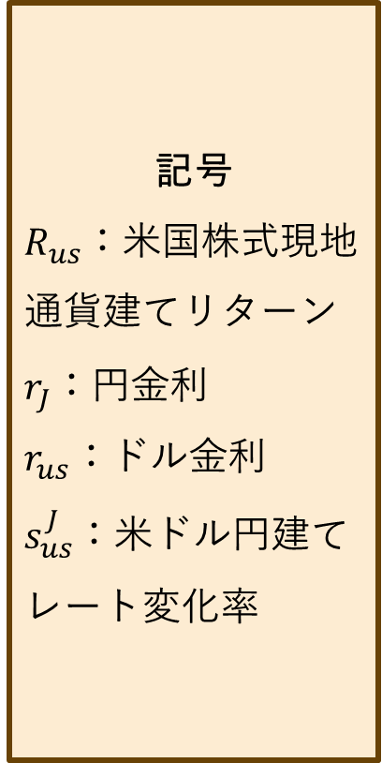
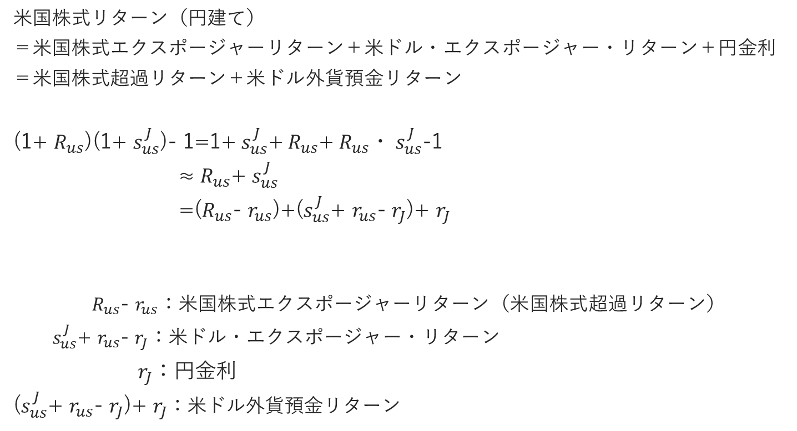
問３（2）
解答過程
記号
$R_{us}$：米国株式現地通貨建てリターン
$r_{J}$：円金利
$r_{us}：$ドル金利
$s_{us}^{J}$：米ドル円建てレート変化率
米国株式リターン（円建て）
＝米国株式エクスポージャーリターン＋米ドル・エクスポージャー・リターン＋円金利
＝米国株式超過リターン＋米ドル外貨預金リターン
(1+ $R_{us}$)(1+ $s_{us}^{J}$)- 1=1+ $s_{us}^{J}$+ $R_{us}$+ $R_{us}$・ $s_{us}^{J}$-1
≈ $R_{us}$+ $s_{us}^{J}$
=($R_{us}$- $r_{us}$)+($s_{us}^{J}$+ $r_{us}$- $r_{J}$)+ $r_{J}$
$R_{us}$- $r_{us}：$米国株式エクスポージャーリターン（米国株式超過リターン）
$s_{us}^{J}$+ $r_{us}$- $r_{J}$：米ドル・エクスポージャー・リターン
$r_{J}$：円金利
($s_{us}^{J}$+ $r_{us}$- $r_{J}$)+ $r_{J}$：米ドル外貨預金リターン

Slide 51
問３（２）
解答過程
米国株式リターン（円建て）
＝米国株式エクスポージャーリターン＋米ドル・エクスポージャー・リターン＋円金利
＝米国株式超過リターン＋米ドル外貨預金リターン
＝5.0％＋1.0％＋1.0％
＝5.0％＋（4.0％-2.0％）
＝7.0％
為替をヘッジした場合
円建てリターン＝現地通貨建てリターンーヘッジコスト
＝9.0％ー3.0％
＝6.0％

Slide 52
問３（２）
解答
解答
（２）で示された要因分解方法は為替をヘッジしない分ヘッジコストがかからず、為替をヘッジする場合に比べリターンが大きくなる。よって、（２）の要因分解方法に従った為替をヘッジしないとした投資判断は正しいといえる。

Slide 53
問３（１）
投資行動評価の観点から「現地通貨建てリターン」および「為替レート変化率」をそれぞれ別個に獲得したり回避したりできるかどうかを明らかにして、ABC年金基金の要因分解方法の問題点を指摘しなさい。

Slide 54
問３（１）
解答過程
外国資産リターン（円建て）＝現地通貨建てリターン＋為替レート変化率
現地通貨建てリターン＝外国資産リターン（円建て）ー為替レート変化率
現地通貨建てリターンと為替レート変化率は互いに影響しあっている。

Slide 55
問３（１）
解答
解答
リターンの分解をエクスポージャーリターンで行っておらず、互いに影響し合う『現地通貨建てリターン』及び『為替レート変化率』を別個で評価することはできない。

Slide 56
問４

Slide 57
問４
ABC年金基金では長期的な視点から、戦略的資産配分における国際証券投資を
見直している。その際、外部のコンサルティング会社による「グローバルな
株式市場は、規制緩和、流動性不足の解消、情報技術の進展などに伴い、
今後、統合されていく」という意見を検討した。
世界の株式市場が統合されると各国株式のリスク・プレミアムは、
世界株式市場リスク（世界共通のリスクファクター）へのエクスポージャーに
基づいて定まることになる。
ABC年金基金では、現在、日本株式と米国株式（為替ヘッジなし）の
期待リターンには異なる値を設定している。
上記意見に基づき、「世界の株式市場が統合されている」と考えた場合、
期待リターンの相違はどのような要因から生じていると考えられるか、
2つ指摘し、簡単に説明しなさい。

Slide 58
問４解答①
国際投資の自国通貨建てリターンの変動要因
①現地通貨建てリターンの変動性
②為替の変動性
現地通貨建てリターンの変動要因が世界共通であっても、それとは別に為替の変動リスクがある。
為替ヘッジをすれば為替の変動リスクを回避できるが、問題文に
「為替ヘッジなし」とあるため、為替の変動による影響を受けると考えられる。
日本株と米国株の期待リターンの相違の1つ目の要因は、為替の変動リスク
だと考えられる。

Slide 59
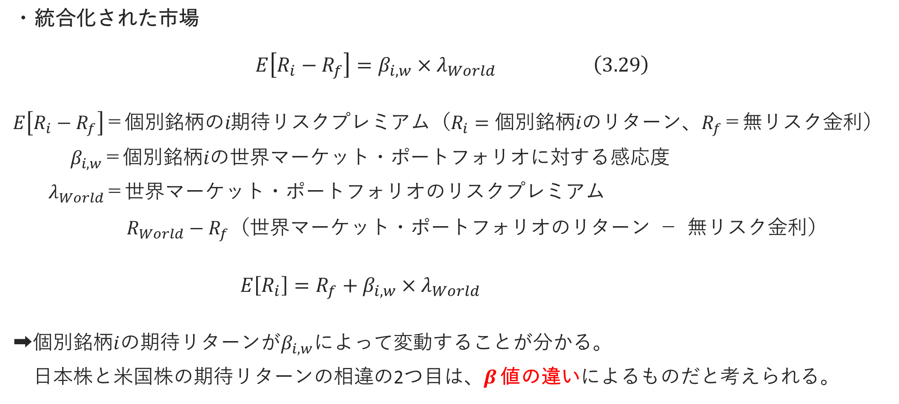
問４解答②
・統合化された市場
$$E\left[R_{i}−R_{f}\right]=β_{i,w}×λ_{World} \left(3.29\right)$$
$E\left[R_{i}−R_{f}\right]＝個別銘柄のi期待リスクプレミアム（R_{i}=個別銘柄iのリターン、R_{f}$＝無リスク金利）
${ β}_{i,w}$＝個別銘柄$iの$世界マーケット・ポートフォリオに対する感応度
${ λ}_{World}$＝世界マーケット・ポートフォリオのリスクプレミアム
${ R}_{World}−R_{f}$（世界マーケット・ポートフォリオのリターン － 無リスク金利）
$E\left[R_{i}\right]={R_{f}+β}_{i,w}×λ_{World}$
➡個別銘柄$i$の期待リターンが$β_{i,w}によって$変動することが分かる。
日本株と米国株の期待リターンの相違の2つ目は、$β$ 値の違いによるものだと考えられる。

Slide 60
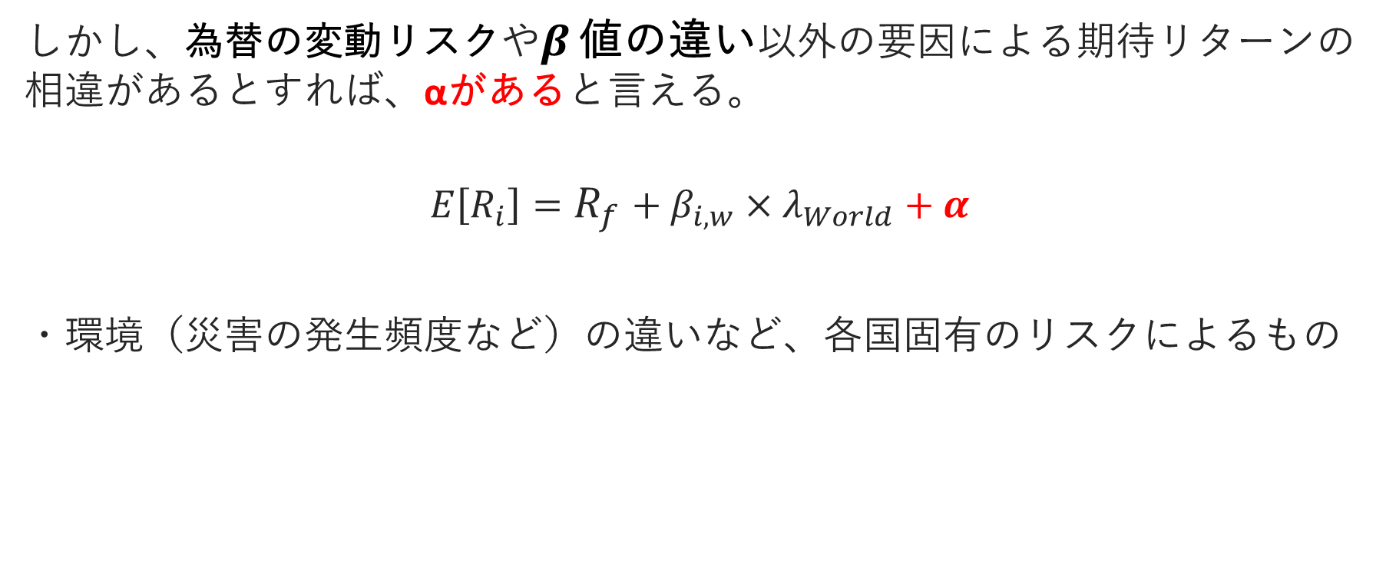
問４解答 補足
しかし、為替の変動リスクや$β$ 値の違い以外の要因による期待リターンの相違があるとすれば、αがあると言える。
$$E\left[R_{i}\right]={R_{f}+β}_{i,w}×λ_{World}+α$$
・環境（災害の発生頻度など）の違いなど、各国固有のリスクによるもの

Slide 61
問５

Slide 62
問５
ABC年金基金では、これまでの株式投資管理の枠組みを見直し、国内外の株式を区分して投資・管理することをやめようと考えている。
「世界の株式市場が統合されている」という想定に基づき、この見直しによって期待できる改善点を述べなさい。

Slide 63
問５解答
為替の変動リスクによる期待リターンの相違は為替ヘッジを行うことで回避できる。
また、β値の違いによって各国株式の期待リターンは変わるものの、
各国株式が有するリスク自体は共通のものである。
したがって、各国株式はグローバル株式という資産の一部にすぎず、
区分する必要性はほとんどない。
区分して管理するにはそれだけの手間やコストがかかると考えられる。
よって、区分して投資・管理することをやめることで手間やコストの
削減が期待できると考えられる。

Slide 64
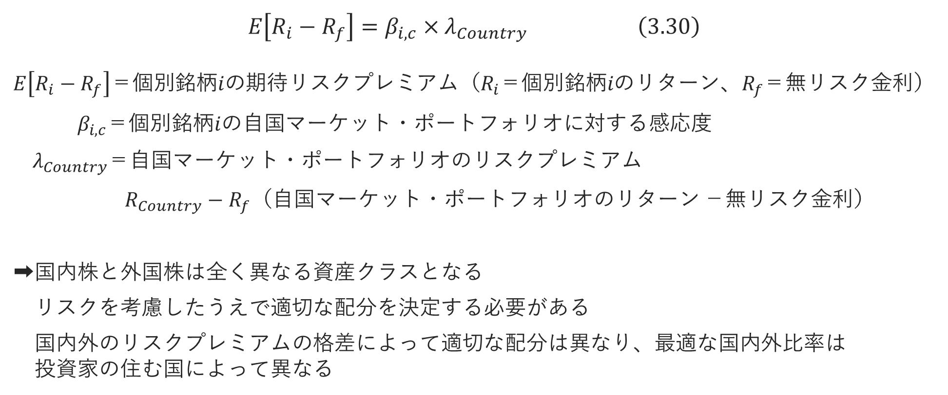
補論：分断された市場
$$E\left[R_{i}−R_{f}\right]=β_{i,c}×λ_{Country} \left(3.30\right)$$
$E\left[R_{i}−R_{f}\right]＝個別銘柄iの期待リスクプレミアム（R_{i}＝個別銘柄iのリターン、R_{f}$＝無リスク金利）
$β_{i,c}＝$個別銘柄$iの自国$マーケット・ポートフォリオに対する感応度
${ λ}_{Country}$＝自国マーケット・ポートフォリオのリスクプレミアム
$R_{Country}−R_{f}（$自国マーケット・ポートフォリオのリターン －無リスク金利）
➡国内株と外国株は全く異なる資産クラスとなる
リスクを考慮したうえで適切な配分を決定する必要がある
国内外のリスクプレミアムの格差によって適切な配分は異なり、最適な国内外比率は
投資家の住む国によって異なる

Slide 65
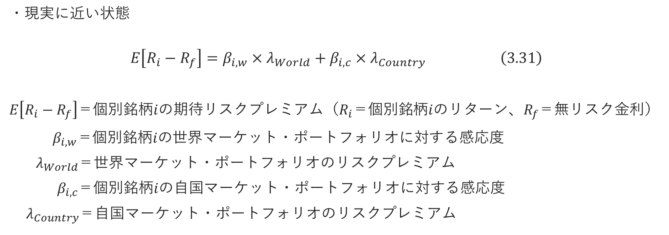
補論：部分的に統合化された市場
・現実に近い状態
$$E\left[R_{i}−R_{f}\right]={β_{i,w}×λ_{World}+β}_{i,c}×λ_{Country} \left(3.31\right)$$
$E\left[R_{i}−R_{f}\right]＝個別銘柄iの期待リスクプレミアム（R_{i}＝個別銘柄iのリターン、R_{f}$＝無リスク金利）
${ β}_{i,w}＝$個別銘柄$iの$世界マーケット・ポートフォリオに対する感応度
${ λ}_{World}$＝世界マーケット・ポートフォリオのリスクプレミアム
$β_{i,c}$＝個別銘柄$iの自国$マーケット・ポートフォリオに対する感応度
${ λ}_{Country}$＝自国マーケット・ポートフォリオのリスクプレミアム

Slide 66
補論：株式市場の統合化と投資戦略
国際投資の主目的
分断された市場に投資することによるリターンの獲得とリスク低減効果にあるとする場合
・分断された市場では各国で別々の株価が形成されるため、仮に全く同じCF特性を
持つ企業があったとしても、国によって異なる価格になる可能性がある
異なる基準に基づいて価格が形成されていれば、どちらが割安なのか比較できない
➡分断された市場間では国を超えた銘柄比較が困難
分断された市場では、銘柄選択を先に行うことは難しい
最初にカントリー・アロケーションを決定し、次に国別に銘柄選択を行って
ポートフォリオを構築するトップダウン・アプローチが有効だと考えられる

Slide 67
補論：株式市場の統合化と投資戦略
国際株式市場が十分に統合化されているとする場合
・国ごとの期待リターンの相違は、産業構成や個別銘柄のリスク特性の違いに起因し、
国自体の選択に起因するものでは無い
➡国が異なっても株価形成の基準は類似しており、銘柄の比較は十分可能である
統合化された市場では、どの国の銘柄なのかよりも、どの業種の銘柄なのかが重要
最初に同一業種内での銘柄選択が行われ、国のウェイトはその結果として決定される
ようなボトムアップ・アプローチが有効だと考えられる
実際、欧州地域では1999年の通貨統合で共通通貨であるユーロが導入された影響もあり、地域内では国にとらわれない横断的なアプローチをとるのが一般的になっている
◎市場統合化の程度を勘案して、トップダウン、ボトムアップ、どちらのアプローチ
が妥当なのかを検討することが重要

Slide 68
ご清聴ありがとうございました
参考文献
伊藤敬介・荻島誠治・諏訪部貴嗣「新・証券投資論Ⅱ実務篇」
佐野三郎「パーフェクト証券アナリスト第2次レベル」
山嵜輝「デリバティブ入門」
山嵜輝「確率統計入門」

